Slide 1
Thème: Analyse séquence 3: Les suites numÉriques

Slide 2
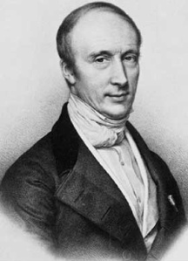
1°) Préliminaires
Dès l'Antiquité, Archimède de Syracuse (-287 ; -212), met en œuvre une procédure itérative pour trouver une approximation du nombre π.
Il encadre le cercle par des polygones inscrits et circonscrits possédant un nombre de côtés de plus en plus grand. Par ce procédé, Archimède donne naissance, sans le savoir, à la notion de suite numérique.
Vers la fin du XVIIe siècle, des méthodes semblables sont utilisées pour résoudre des équations de façon approchée pour des problèmes de longueurs, d'aires, …
Un formalisme plus rigoureux de la notion de suite n'apparaitra qu'au début du XIXe siècle avec le mathématicien français Augustin Louis Cauchy (1789 ; 1857).
D’autres applications sont les tests psychotechniques effectués lors d’entretien d’embauche, la prédiction de l’évolution des marchés financiers très utile pour les traders, la génétique mais aussi dans le domaine bancaire comme les prêts, les tableaux
d’amortissement, les comparaisons de placements à long terme…

Slide 3
2°) Définition et représentation graphique
a) Définition d’une suite numérique
Définition: Une suite numérique notée (u_{n}) est une liste ordonnée de nombres réels telle qu'à tout entier naturel n on associe un nombre réel noté u_{n}.
u_{n} est appelé le terme de rang n de cette suite (ou d'indice n).
Remarques:
La numérotation se fait à partir de 0 ou de 1 (selon l'énoncé)
Le terme $u_{n+1}$est le terme qui suit $u_{n}$ et $u_{n−1}$est celui qui le précède.
b) Générer une suite numérique par une formule explicite
Lorsque l’on génère une suite par une formule dite explicite, chaque terme de la suite est exprimé en fonction de n et indépendamment des termes précédents.
Exemple: La suite $(u_{n})$ définie par $u_{n }=4 ×n$est générée de manière explicite.

Slide 4
c) Générer une suite numérique par une relation de récurrence
Lorsque l’on génère une suite par récurrence, chaque terme de la suite s’obtient à partir d’un ou
plusieurs des termes précédents.
Exemple: La suite $(u_{n})$ définie par $u_{n+1 }= u_{n}+3$est générée par récurrence.
Remarque: Le mot récurrence vient du latin « recurrere » qui signifie revenir en arrière.
d) Représentation graphique d’une suite numérique
Une suite $(u_{n})$ est représentée par un nuage de points de coordonnées $(n;u_{n})$
$$n$$ | $$u_{n}$$
1 | 14
2 | 12
3 | 10
4 | 8
5 | 6
Exemple: Soit la suite numérique définie par le tableau suivant:

Slide 5
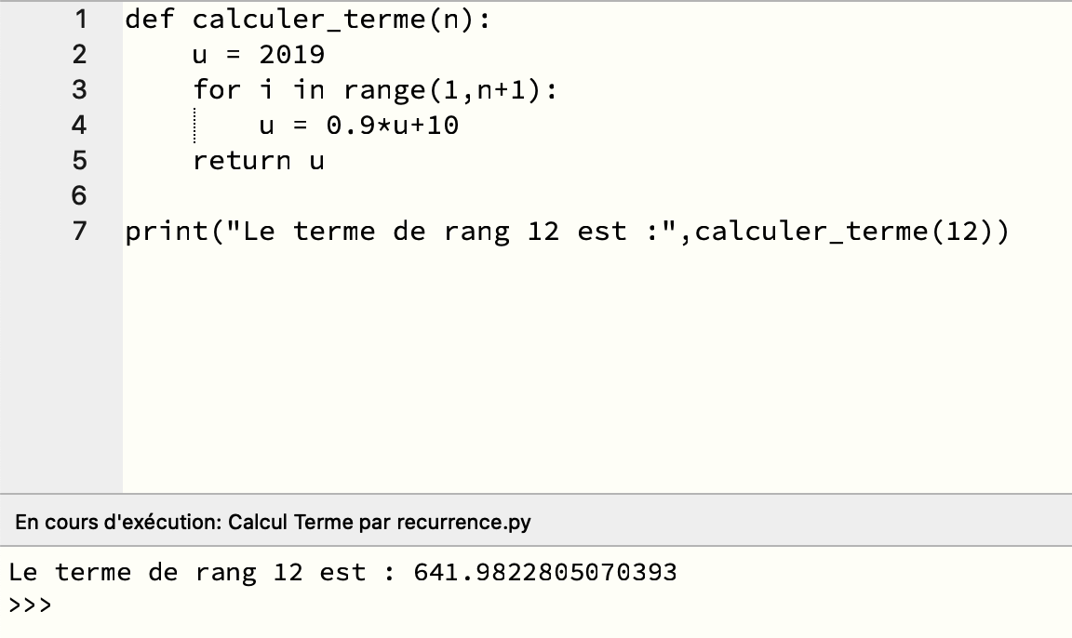
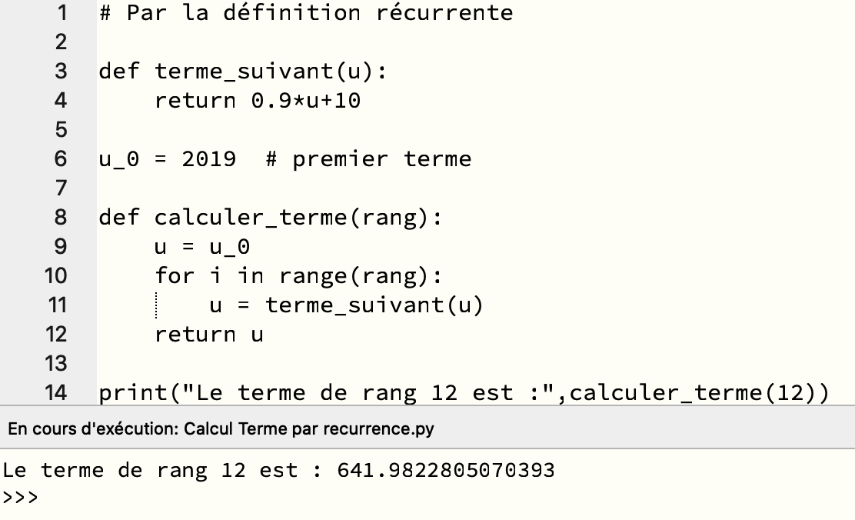
e) Sens de variation d’une suite numérique
Définition: Soit une suite numérique $(u_{n})$.
Dire que:
…………………………………………………………………………………………………………………………………………………………………………………………………………….
………………………………………………………………………………………………………………………………………………………………………………………………………………
Exemple: Dans l’exemple précédent, on peut conjecturer sur la représentation graphique ou sur la deuxième colonne du tableau que la suite est ……………………………………….
$$u_{n+1 }= u_{n} −2.$$
f) Utiliser les algorithmes pour effectuer les calculs
Suite définie par récurrence:
$$u_{n+1}=0,9×u_{n}+10$$
dont le premier terme est
$$u_{0}=2019$$
Calcul du terme de rang 12
c’est-à-dire $u_{12}$, c’est le 13ème terme

Slide 6
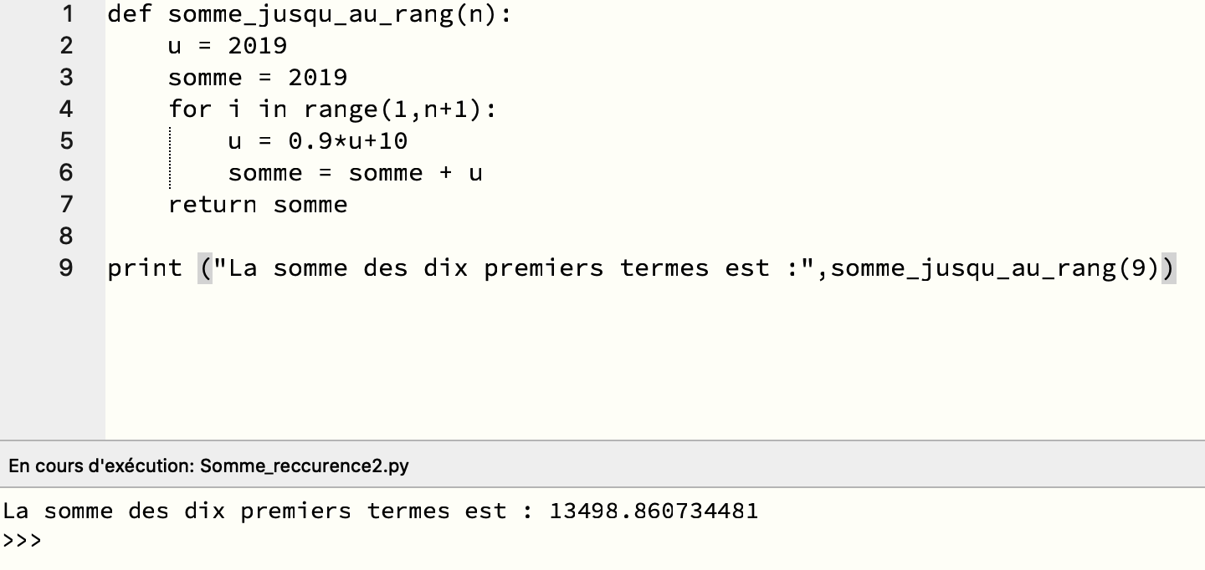
Exemple d’application :
$$u_{n+1}=−2×u_{n}+5$$
dont le premier terme est
$$u_{1}=2019$$
Calcul du terme de rang 8
c’est-à-dire ……., c’est le ….^{ème} terme
Somme de termes avec
une suite définie par récurrence:
$$u_{n+1}=0,9×u_{n}+10$$
dont le premier terme est
$$u_{0}=2019$$
Calcul de la somme des 10 premiers terme
Exemple d’application :
$${ u}_{n+1}=−2×u_{n}+5$$
dont le premier terme est
$${ u}_{1}=2019$$
Calcul de la somme des 8 premiers terme

